Slide 1

SABD Progetto 2 – 2021/22
Diana Pasquali 0306320, Giacomo Lorenzo Rossi 0292400

Slide 2







Framework utilizzati
kafka
flink
prometheus
DOCKER
REDIS
GRAFANA

Slide 3
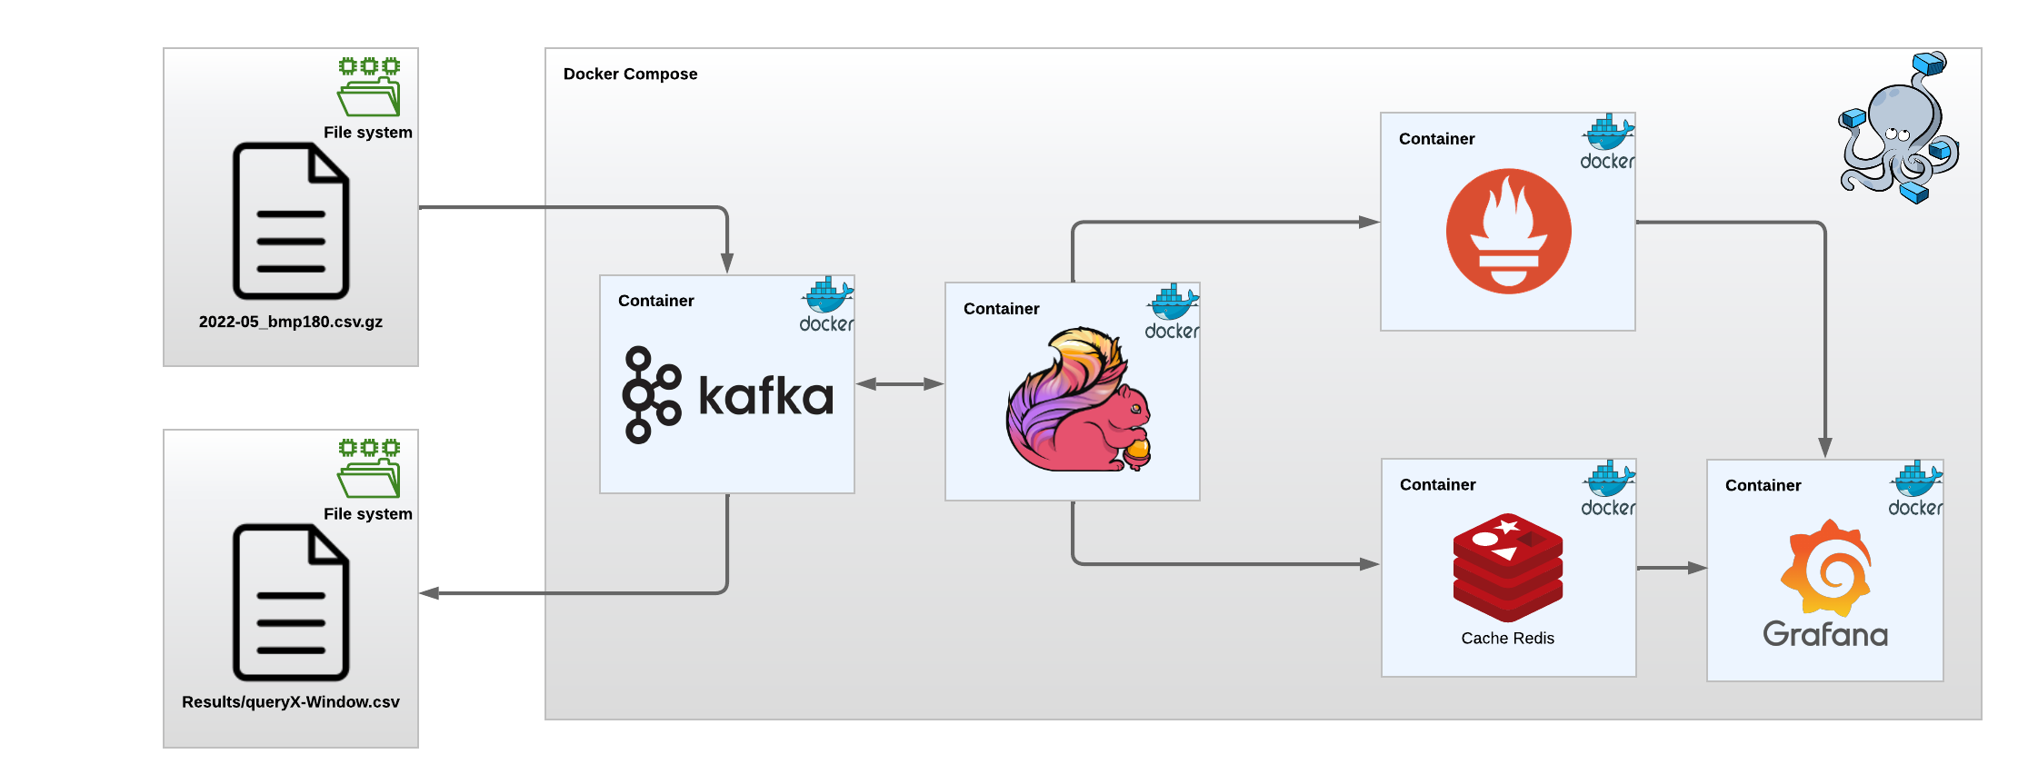
ARCHITETTURA

Slide 4

Data ingestion
E’ stato utilizzato Kafka per effettuare l’ingestion dei dati verso il framework di processamento.
I dati da utilizzare e inviare al processamento sono recuperati dal dataset 2022-05_bmp180.csv
Per simulare l’arrivo dei dati in tempo reale, viengono prima ordinate le osservazioni in base al loro timestamp e successivamente pubblicate da un Kafka Producer (applicazione Java dockerizzata) sul topic input-records.
Per poter rendere realistico l’invio dei dati in tempo reale al framework di data stream processing, i vari record sono pubblicati sul topic Kafka con un intervallo di tempo pari al differenza tra il timestamp del record e il successivo.
Per velocizzare la simulazione, tale intervallo temporale è stato diviso per un fattore di velocizzazione costante 5.000.000.

Slide 5
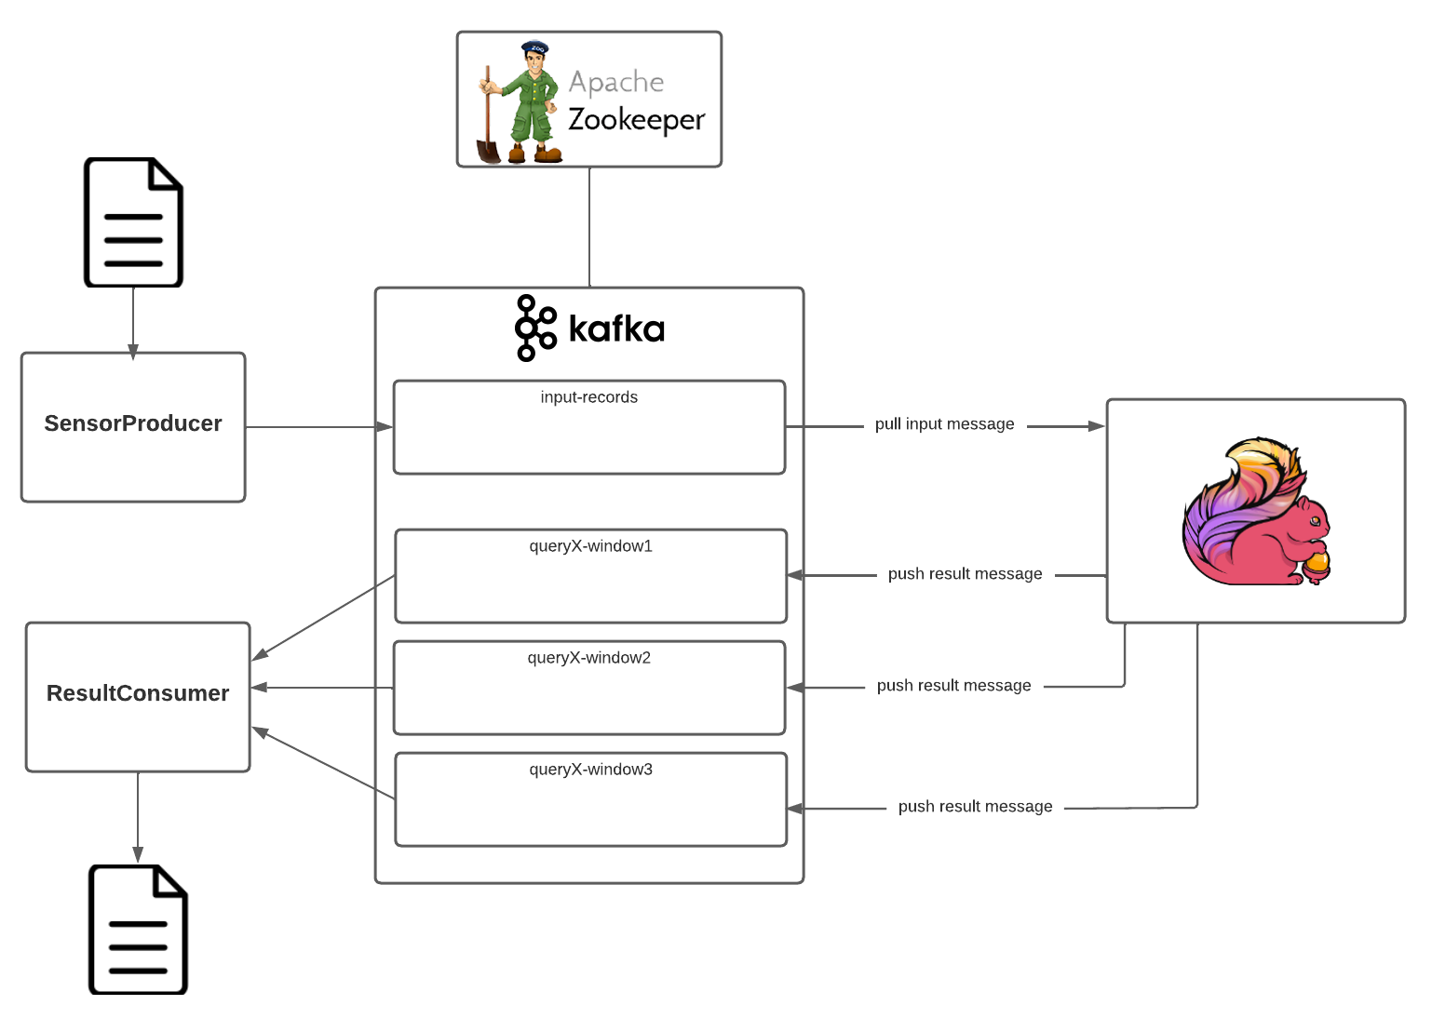
KAFKa
Al termine del processamento dei dati, i risultati devono essere memorizzati all’interno di file csv.
Per permettere ciò, i risultati vengono pubblicati sul Kafka broker tramite un Kafka sink built-in di Flink.
A seconda della tipologia della finestra e della tipologia della query, i risultati vengono pubblicati su un diverso Kafka topic queryX-window (e.g: query1-Hour).
Il ResultConsumer (altra applicazione Java containerizzata) si sottoscriverà a tutti topic che iniziano per la stringa "query", cosa resa possibile da una semplice regular expression.

Slide 6


processamento
Query 1
Per i sensori che hanno id < 10000, trovare il numero di misurazioni totali e la temperatura media. Per calcolare questa query è necessario effettuare il processamento usando delle TumblingWindow basate su Event Time con finestra temporale di:
Query 2
Trovare le top-5 location in tempo reale che hanno il valore medio della temperatura più alto e la top-5 location in tempo reale che hanno il valore medio della temperatura più basso. Per calcolare questa query è necessario effettuare il processamento usando delle TumblingWindows basate su Event Time ogni:
1 ora
1 settimana
Dall’inizio del dataset
1 ora
1 giorno
1 settimana

Slide 7
processamento
Query 3
Considerare le coordinate di latitudine e di longitudine incluse nell'area geografica identificata dalle coordinate di latitudine e longitudine pari a (38°, 2°) e (58°, 30°). Dividere tale area usando una griglia 4x4 e identificare ciascuna cella della griglia a partire da quella nell'angolo in alto a sx fino a quella nell'angolo in basso a dx, usando il nome «cell_X», dove X è l'id della cella che va da 0 a 15. Per ogni cella, trovare la media e la mediana della temperatura tenendo conto dei valori emessi dai sensori che sono localizzati all'interno di tale cella. Per calcolare questa query è necessario effettuare il processamento usando delle Tumbling Windows basate su Event Time ogni:
1 ora
1 giorno
1 settimana

Slide 8
Struttura delle query
Tutte le query in Flink hanno una struttura comune, perché estendono una classe astratta Query con i seguenti metodi:
sourceAndFilteringConfiguration(): metodo astratto che ha il compito di impostare la sorgente della query e di implementare il pre-processamento dei record in arrivo da essa.
queryConfiguration(): metodo astratto che definisce la topologia del processamento della query. Questo metodo viene invocato 3 volte per ogni query, in modo da calcolare i risultati delle finestre in contemporanea.
sinkConfiguration(): metodo astratto che definisce i sink di output per la query, in particolare Redis e il sink Kafka per il salvataggio su CSV. Questo metodo viene invocato 3 volte per ogni query, per salvare su Redis/CSV i risultati della query su ciascuna delle finestre.
execute(): metodo implementato dalla classe astratta che permette di avviare il processamento una volta eseguiti i tre metodi precedenti.

Slide 9
Query 1
sourceAndFilteringConfiguration():
Il Query1RecordDeserializer deserializza le stringhe JSON provenienti da Kafka in oggetti Query1Record.
fromSource(): crea un Datastream, imposta la WatermarkStrategy con ritardo massimo di 60s e assegnando i timestamp EventTime nel Query1Record.
filter(): La classe RecordFilter1 filtra i Query1Record eliminando quelli con temperature outlier, cioè prendendo solo i record con temperature misurate comprese tra la minima e la massima mai registrate sulla Terra. Inoltre esclude tutti i record con sensor_id >= 10000 e i Query1Record con almeno un campo di interesse nullo tra sensor_id, timestamp e temperature.
queryConfiguration():
keyBy(): imposta la chiave sensorId al Query1Record
window(): imposta la finestra (Hour, Week o FromStart)
aggregate(): le classi AverageAggregator1 e Query1ProcessWindowFunction implementano il calcolo della media per ogni sensore nella finestra e restituisce oggetti di tipo Query1Result.
map(): MetricRichMapFunction<Query1Result> crea le due metriche di performance e throughput raccolte da Prometheus.
sinkConfiguration():
La classe RedisHashSink1 permette di salvare i Query1Result in forma di hash Redis, implementando la classe astratta creata ad-hoc RedisHashSink<Query1Result>

Slide 10
Query 2
sourceAndFilteringConfiguration():
Il Query2RecordDeserializer deserializza le stringhe JSON provenienti da Kafka in oggetti Query2Record.
fromSource(): crea un Datastream, imposta la WatermarkStrategy con ritardo massimo di 60s e assegnando i timestamp EventTime nel Query2Record.
filter(): La classe RecordFilter2 filtra i Query2Record eliminando quelli con temperature outlier, cioè prendendo solo i record con temperature misurate comprese tra la minima e la massima mai registrate sulla Terra. Inoltre esclude tutti i record che hanno almeno un campo di interesse nullo tra sensor_id, timestamp, temperature e location.

Slide 11
Query 2
queryConfiguration():
keyBy(): imposta la chiave location al Query2Record
window(): imposta la finestra (Hour, Day o Week)
aggregate(): le classi AverageAggregator2 implementa il calcolo incrementale delle medie per ogni sensore nella finestra e restituisce oggetti di tipo TemperatureMeasure ciascuno con la temperatura media calcolata dalle diverse misurazioni di un sensore nella finestra.
windowAll(): raggruppa tutti i TemperatureMeasure ottenuti in un’unica finestra (Hour, Day o Week)
aggregate(): calcola la top5 e la bottom5 delle temperature medie nella finestra. La classe RankAggregate sfrutta due strutture dati ordinate TreeSet per memorizzare incrementalmente le 5 TemperatureMeasure massime e minime.
map(): MetricRichMapFunction<Query2Result> crea le due metriche di performance e throughput raccolte da Prometheus.
sinkConfiguration():
La classe RedisHashSink2 permette di salvare i Query2Result in forma di hash Redis, implementando la classe astratta creata ad-hoc RedisHashSink<Query2Result>.

Slide 12
Query 3
sourceAndFilteringConfiguration():
Il Query3RecordDeserializer deserializza le stringhe JSON provenienti da Kafka in oggetti Query3Record.
fromSource(): crea un Datastream, imposta la WatermarkStrategy con ritardo massimo di 60s e assegnando i timestamp EventTime nel Query3Record.
filter(): La classe RecordFilter3 filtra i Query3Record eliminando quelli con temperature outlier, cioè prendendo solo i record con temperature misurate comprese tra la minima e la massima mai registrate sulla Terra. Inoltre esclude tutti i record che hanno almeno un campo di interesse nullo tra timestamp, latitude, longitude e temperature.

Slide 13
Query 3
queryConfiguration():
map(): trasforma i Query3Record in oggetti Query3Cell che contengono timestamp, temperatura e cella di appartenenza nella griglia. Se non appartiene a nessuna cella, la cella di appartenenza è impostata a null.
filter(): esclude tutte le Query3Cell con cella null.
keyBy(): imposta la chiave dello stream all’id della cella (tra 0 e 15) contenuto in Query3Cell
window(): imposta la finestra (Hour, Day o Week)
aggregate(): la classe AvgMedianAggregate3 implementa il calcolo di media e mediana delle temperature misurate in ciascuna delle 16 celle nella finestra temporale e restituisce oggetti di tipo CellAvgMedianTemperature. La mediana è calcolata in modo approssimato sfruttando l’algoritmo P^2 per la stima del quantile.
windowAll(): raggruppa tutti i CellAvgMedianTemperature ottenuti in un’unica finestra (Hour, Day o Week). Non è detto che siano presenti valori per tutte le 16 celle.
process(): la classe FinalAllProcessWindowFunction permette di creare la lista completa di 16 celle, assegnando valori NaN alle celle senza misurazioni e inoltre assegna il timestamp al’inizio della finestra.
map(): MetricRichMapFunction<Query3Result> crea le due metriche di performance e throughput raccolte da Prometheus.
sinkConfiguration():
La classe RedisHashSink3 permette di salvare i Query3Result in forma di hash Redis, implementando la classe astratta creata ad-hoc RedisHashSink<Query3Result>.

Slide 14
Query 1 (kafka streams)
Filter(): vengono applicati gli stessi criteri applicati nella Query 1 in Flink
queryKafka():
groupBy: suddivide lo stream di dati in input in base al valore di sensor id
windowedBy: imposta il valore della finestra sulla base del valore passato come parametro.
aggregate: aggrega la somma delle temperature e la somma delle misurazioni.
suppress: permette all’aggregazione di aspettare che si sia conclusa la ricezione di tutti gli eventi nella finestra prima di propagare il risultato all’operatore successivo.
mapValues: trasforma il valore del record in tipo AvgResult, che contiene il risultato della media, il conteggio totale delle misurazioni, il timestamp relativo all’inizio della finestra e la chiave del Kafka record.
L’oggetto AvgResult viene trasformato in stringa CSV usando il suo metodo .toStringCSV() che permette di trasformarlo in una forma utilizzabile dal ResultConsumer.

Slide 15
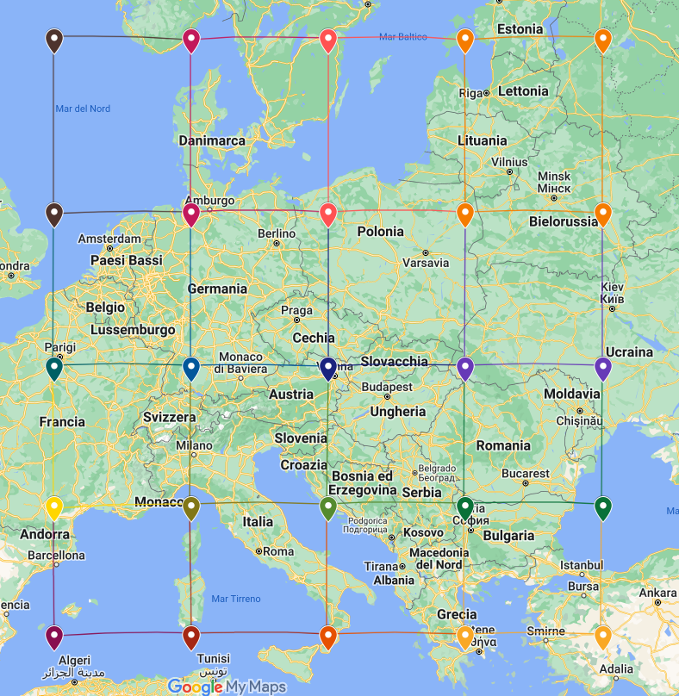
Query 3 - Implementazione griglia
Abbiamo implementato la griglia 4x4 tra (38°, 2°) e (58°, 30°) sfruttando le seguenti 4 classi:
GeoGrid: griglia di 16 GeoCell, numerate da 0 a 15 dalla cella a SUD OVEST, fino alla cella a NORT EST.
GeoCell: una cella formata da 4 GeoPoint e da 2 a 4 GeoSegment.
GeoSegment: un segmento formato da due GeoPoint, i cui estremi (GeoPoint) possono essere inclusi o esclusi
GeoPoint: classe che contiene longitudine e latitudine del punto geografico
Convenzione: data una cella, i punti nei bordi INFERIORE e SINISTRO appartengono ad essa, mentre il bordo SUPERIORE e DESTRO appartengono alle celle adiacenti, se presenti. Solo il punto in basso a sinistra appartiene alla cella, gli altri appartengono alle celle adiacenti, se presenti altrimenti alla cella corrente.
In figura, i colori dei punti e dei bordi delimitano l’appartenenza degli stessi a una cella o un’altra.

Slide 16

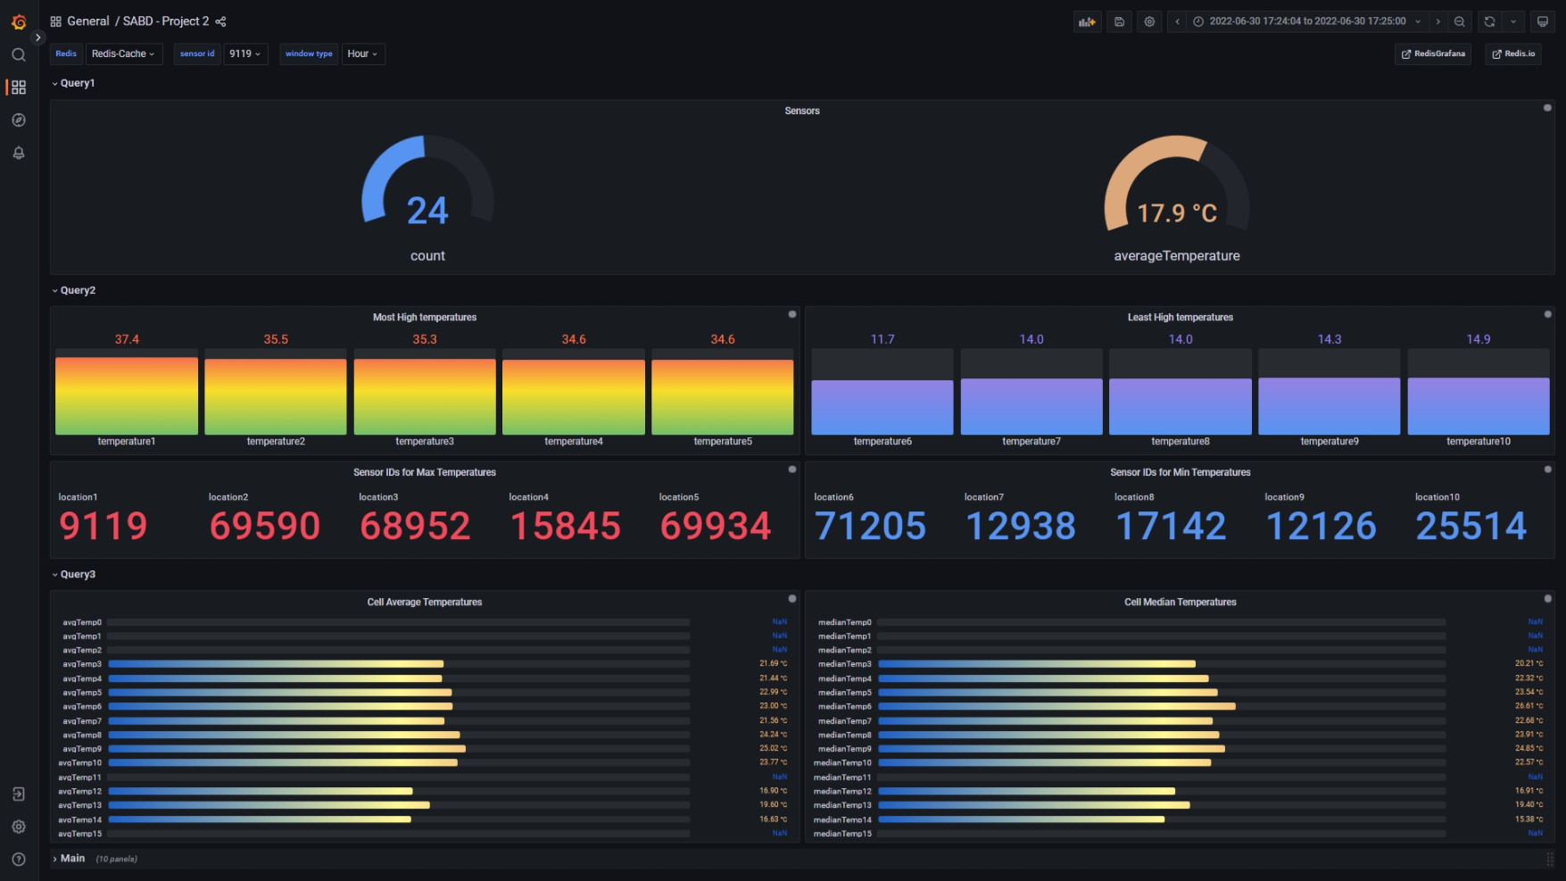
Serving layer – redis & grafana
Per salvare i dati su Redis, abbiamo implementato con Jedis una classe astratta ad-hoc che estende RichSinkFunction (RedisHashSink<T>), in quanto la classe ufficiale di Flink non permetteva di assegnare agli hash redis più di un campo alla volta.
Le tre query implementano la classe RedisHashSink<Query#Result> in modo da aggiungere all’hash i campi che vengono salvati in Query#Result.
I dati salvati su Redis vengono recuperati da Grafana e visualizzati in tempo reale.
Le variabili Grafana windowType e sensorId permettono di visualizzare dati differenti a seconda del valore scelto.

Slide 17

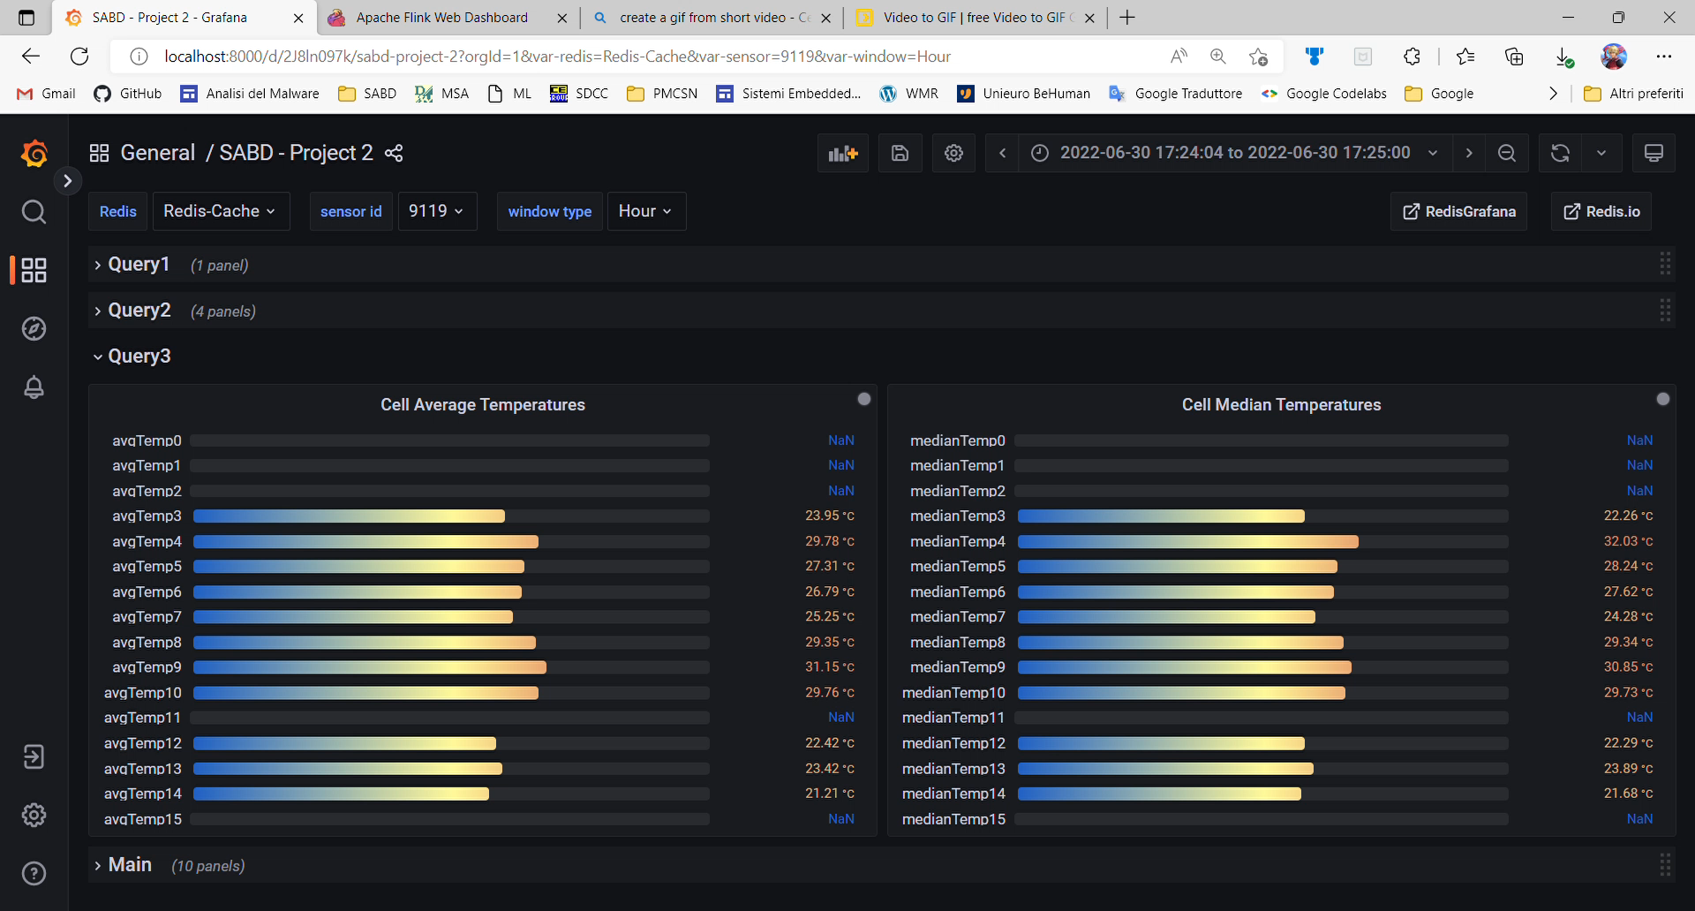
Real-time Data visualization

Slide 18

Performance – CARATTERISTICHE TECNICHE
Le caratteristiche di riferimeno della piattaforma per le performance sono le seguenti:
Windows 10 Home
Docker con WSL2
Intel Core i5 10a generazione @2.50 GHz, 4 core, 8 thread
8 GB RAM (2 GB RAM per docker)

Slide 19
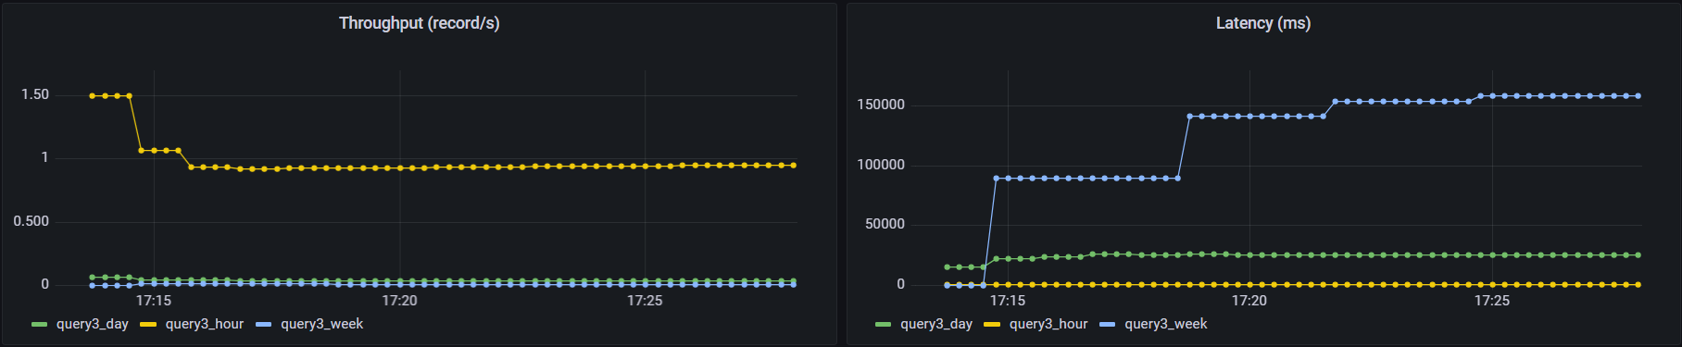
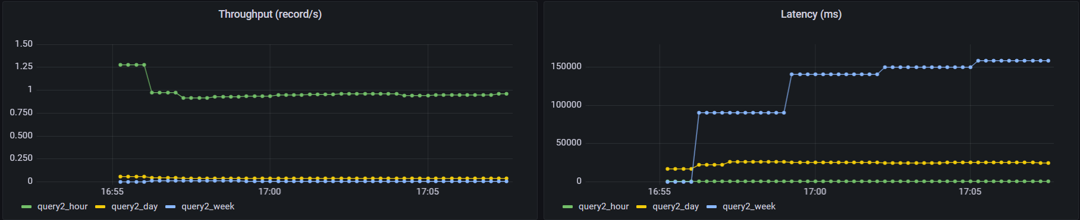
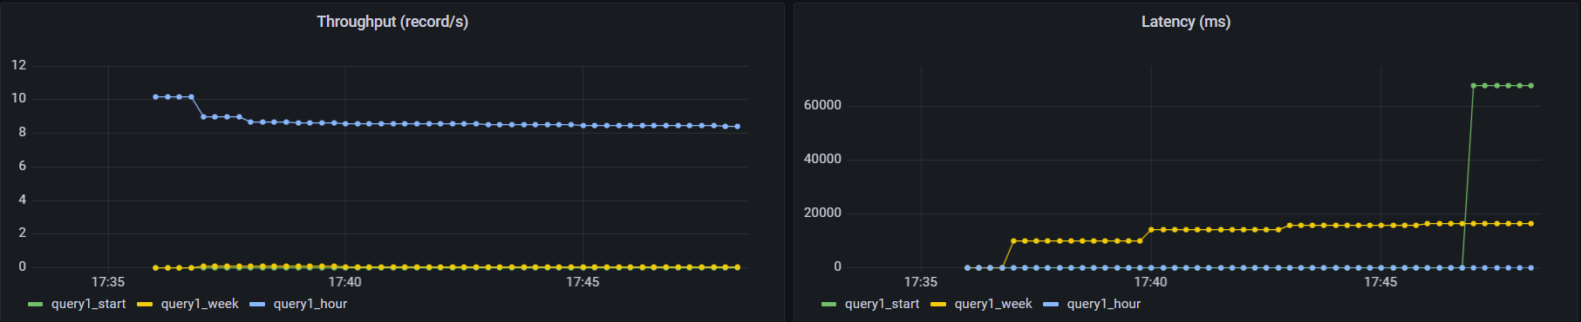
Performance – grafana & prometheus
Grafana è stato utilizzato anche per visualizzare l'andamento delle metriche di throughput e latenza, sfruttando la sua compatibilità con Prometheus per visualizzarle in due grafici a serie temporali aggiornati in tempo reale.
Anche in questo caso sono state sfruttate le variabili Grafana (e le regex) per poter visualizzare solo un tipo di finestra o tutte quelle disponibili per la query in esecuzione.

Slide 20
Performance - throughput

Slide 21
Performance - throughput

Slide 22
Performance - latenza

Slide 23
Performance - latenza

Slide 24
Performance - conclusioni
Notiamo come per tutte le query le finestre di tipo Hour la latenza è molto più bassa rispetto a tutte le altre finestre e il throughput è molto più alto.
Per la query 1 con finestre FromStart sia latenza che throughput sono 0 finché la simulazione non termina con throughput molto basso e latenza molto alta.
Confrontando le prestazioni medie della Query 1 in Flink e Query 1 in Kafka Streams, è possibile notare come le seconde siano in generale migliori anche se di poco. Questo risultato potrebbe essere dovuto al fatto che il processamento in Kafka Streams avviene sullo stesso container da cui vengono recuperati i dati in input.

Slide 25
GRAZIE PER L’ATTENZIONE!

